Slide 1






Chào mừng các em đến với
tiết Tự nhiên và Xã hội
GV: PHẠM THỊ THÚY
Notes:
luongtran8495@gmail.com

Slide 2
GIẢI ĐỐ VUI
KHỞI ĐỘNG
1/ Loại túi đi chợ nào thân thiệt với môi trường hơn?
a. Túi nylon
b. Túi giấy dùng 1 lần
c. Túi vải dùng nhiều lần
d. Không có loại túi nào trong hai loại trên

Slide 3
GIẢI ĐỐ VUI
KHỞI ĐỘNG
1/ Loại túi đi chợ nào thân thiệt với môi trường hơn?
a. Túi nylon
b. Túi giấy dùng 1 lần
c. Túi vải dùng nhiều lần
d. Không có loại túi nào trong hai loại trên
Đáp án: c. Túi vải dùng nhiều lần

Slide 4
GIẢI ĐỐ VUI
KHỞI ĐỘNG
2/ Trong số các hoạt động sau, các hoạt động nào giúp giảm nhẹ biến đổi khí hậu và tiết kiệm chi phí:
a. Tắt máy khi dừng đèn đỏ
b. Tắt các thiết bị điện khi ra khỏi phòng
c. Đi xe buýt
d. Cả a, b và c

Slide 5
GIẢI ĐỐ VUI
KHỞI ĐỘNG
2/ Trong số các hoạt động sau, các hoạt động nào giúp giảm nhẹ biến đổi khí hậu và tiết kiệm chi phí:
a. Tắt máy khi dừng đèn đỏ
b. Tắt các thiết bị điện khi ra khỏi phòng
c. Đi xe buýt
d. Cả a, b và c
Đáp án: d. Cả a, b và c

Slide 6
GIẢI ĐỐ VUI
KHỞI ĐỘNG
3/ 2. Vừa bằng hạt đỗ, ăn giỗ cả làng.
Là con gì ?

Slide 7
GIẢI ĐỐ VUI
KHỞI ĐỘNG
3/ 2. Vừa bằng hạt đỗ, ăn giỗ cả làng.
Là con ruồi

Slide 8
GIẢI ĐỐ VUI
KHỞI ĐỘNG
Lá xanh cành đỏ hoa vàng
Là là mặt đất đố làng cây chi
Đố làng cây đó tên gì ?
Làng mà đoán được Trạng thì mất trâu…
Là cây gì ?

Slide 9
GIẢI ĐỐ VUI
KHỞI ĐỘNG
Lá xanh cành đỏ hoa vàng
Là là mặt đất đố làng cây chi
Đố làng cây đó tên gì ?
Làng mà đoán được Trạng thì mất trâu…
Là cây rau sam

Slide 10
GIẢI ĐỐ VUI
KHỞI ĐỘNG
Đầu bò; không phải đầu bò, mà đầu bò
Là con gì ?

Slide 11
GIẢI ĐỐ VUI
KHỞI ĐỘNG
Đầu bò; không phải đầu bò, mà đầu bò
Là con ốc

Slide 12

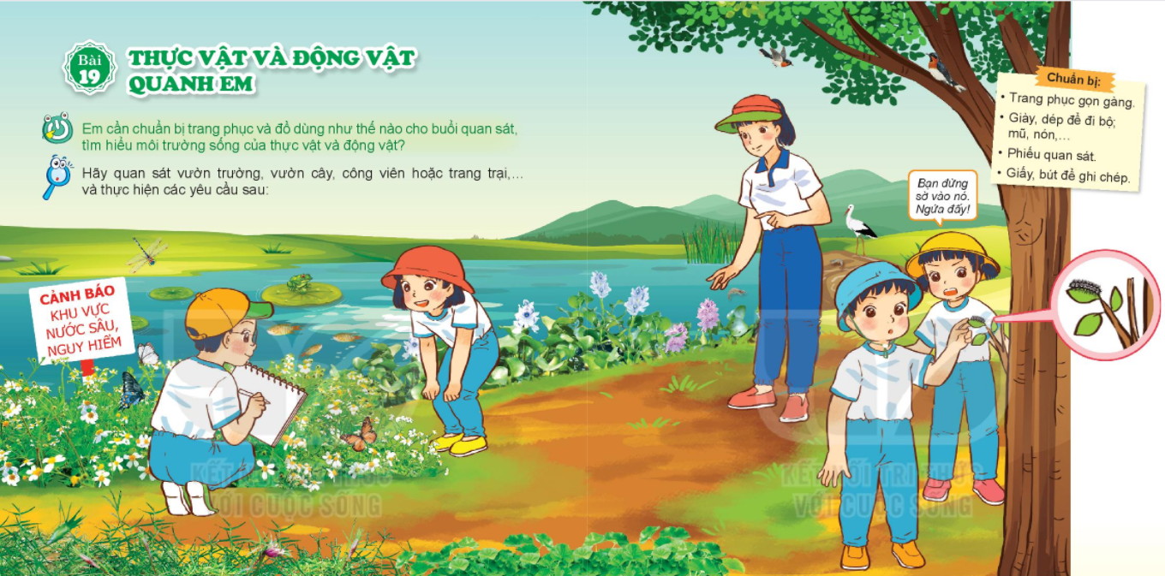
Bài 19: Thực vật và động vật quanh em ( tiết 1 )
Em cần chuẩn bị trang phục và đồ dùng như thế nào cho buổi quan sát, tìm hiểu môi trường sống của thực vật và động vật?
- Em cần chuẩn bị trang phục thoải mái, gọn gàng (có thể là đồng phục lớp hoặc trường), giày, mũ và bình nước cá nhân. Em cũng cần mang theo giấy, bút và phiếu quan sát để ghi chép cho buổi quan sát, tìm hiểu môi trường sống của thực vật và động vật

Slide 13

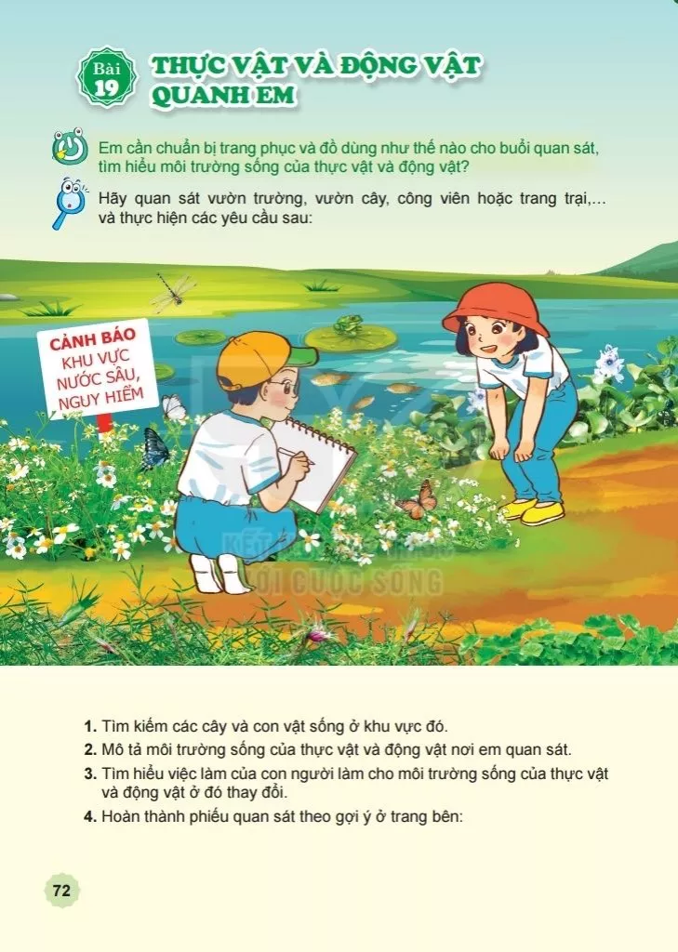
Bài 19: Thực vật và động vật quanh em ( tiết 1 )
Hoạt động khám phá
Câu 1. Tìm kiếm các cây và con vật sống ở khu vực đó
Câu 2. Mô tả môi trường sống của thực vật và động vật nơi em quan sát.
Câu 3. Tìm hiểu việc làm của con người làm cho môi trường sống của thực vật và động vật ở đó thay đổi.
- Những việc làm của con người làm cho môi trường sống của thực vật và động vật ở đó thay đổi:
+ Vứt rác ra ao, hồ, bụi rậm,…
+ Đổ nước bẩn xuống ao, hồ, sông, suối,…
+ Xây dựng trung tâm thương mại.
+ Chặt cây.
...

Slide 14
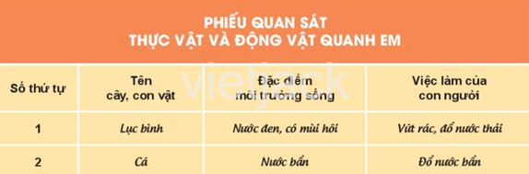
Bài 19: Thực vật và động vật quanh em ( tiết 1 )
Hoạt động khám phá
Câu 4. Hoàn thành phiếu quan sát theo gợi ý ở trang bên.

